Slide 1
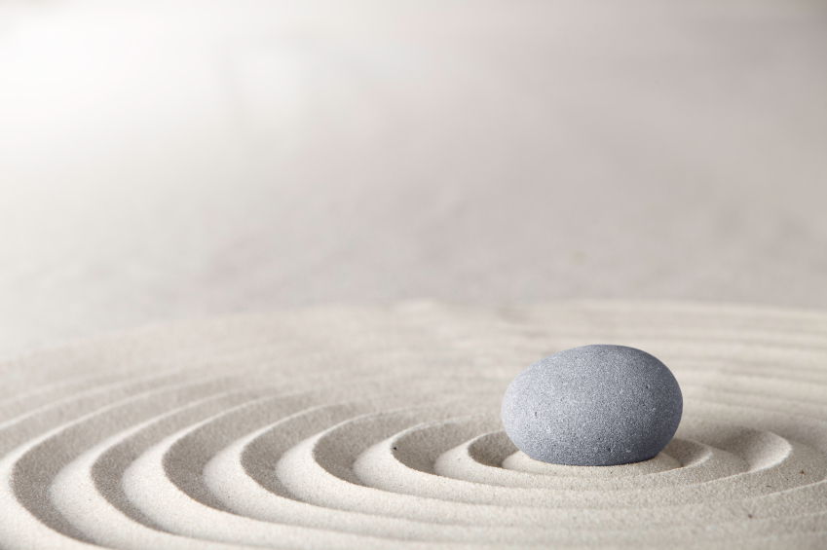
Integracija mindfulnessa u BKT
Mateja Kušić
12. veljače 2022.

Slide 2

Mindfulness (usredotočena svjesnost)
Zadržavanje pažnje na trenutnom iskustvu kroz pristup otvorenosti, prihvaćanja i znatiželje
Proživaljavanje iskustva sada i ovdje bez (pr)osuđivanja
Koristan kod:
  neadaptivnih misaonih procesa (opsesije, ruminacije, pretjerana briga, samokritičnost)
  straha od neugodnih unutarnjih podražaja
  (neugodne emocije, misli, slike, čežnja, bol)

Slide 3
Razvijanje drugačijeg odnosa prema mislima: umjesto aktivnog bavljenja mislima (npr. evaluacija, validacija), primjećujemo da su tu i dozvolimo im da same dođu i odu
Cilj NIJE ukloniti misli ili neugodne senzacije, nego ih promotriti i prihvatiti
OTVORENOST, PRIHVAĆANJE, ZNATIŽELJA

Slide 4
Neke od vrsta mindfulnessa:
Mindfulness misli
Mindfulness unutarnjih senzacija
Mindfulness za razvoj samosuosjećanja

Slide 5
Mindfulness misli
Primjer: ruminiranje tijekom depresivne epizode
„Zašto gledam TV? Trebao bih tražiti posao. Tratim svoj život. Bože, kakav sam ja luzer. Imao sam dobar život, ali sada je sve upropašteno. Za mene nema nade. Nikad se neću osjećati bolje.”

Slide 6
Mindfulness misli
„Ako dovoljno dobro promislim o tome zašto sam izgubio ženu i posao, moći ću ubuduće izbjeći da se dogode slične stvari.”
„Kad bih dokučio što me dovelo do depresije, osjećao bih se bolje.”
„Ako predvidim probleme, možda mogu spriječiti njihovo pojavljivanje.”
„Kada krenem ovako razmišljati, ne mogu prestati.”

Slide 7
Mindfulness misli
Prepoznavanje kada kreće ruminiranje
Prihvaćanje trenutnog iskustva i neugodnih emocija
Svjestan izbor – ne se baviti mislima
→ fokus na dahu ili na vanjskim iskustvima

Slide 8
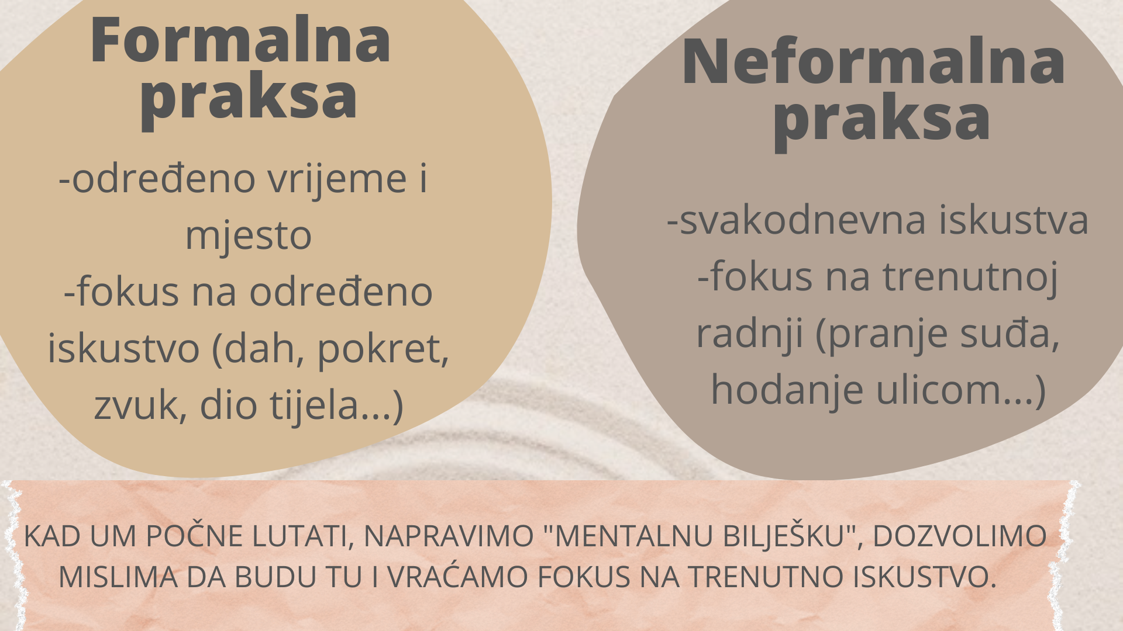
Formalna i neformalna praksa
Prepoznavanje kada kreće ruminiranje
Prihvaćanje trenutnog iskustva i neugodnih emocija
Svjestan izbor – ne se baviti mislima
→ fokus na dahu ili na vanjskim iskustvima

Slide 9
Zašto je za terapeute dobro prakticirati mindfulness?
Smanjuje stres i povećava sveukupni osjećaj blagostanja.
Pomaže za razumijevanje i opisivanje tehnike klijentima.
Otkrivanje vlastitog iskustva i osobne dobrobiti pomaže kod motiviranja klijenta na prakticiranje ove tehnike.
U KBT-u se mindfulness može koristiti kao zaseban program npr. MBCT - kognitivna terapija zasnovana na mindfulnessu ili se može integrirati u KBT tretman

Slide 10
Prije upoznavanja klijenta s mindfulnessom
Psihoedukacija o kognitivnom modelu
Ruminiranje vs. fokus na sadašnji trenutak
3. Sokratov dijalog
4. Rasprava – ruminiranje i vrijednosti
5. Psihoedukacija o mindfulnessu
6. Početak misaonog procesa tijekom susreta
7. Procjena intenziteta izazvane neugode

Slide 11
Nakon vođene meditacije
Ponovna procjena intenziteta neugode
Razgovor o iskustvu meditacije – modificiranje disfunkcionalnog vjerovanja
Dogovor oko akcijskog plana

Slide 12
Neadaptivni misaoni proces prije meditacije na susretu
Kao bihevioralni eksperiment za testiranje disfunkcionalnog vjerovanja
Važno je preslikati uvjete koje će klijent iskusiti dok prakticira tehniku izvan sesije

Slide 13
Predstavljanje mindfulnessa klijentu
„Čini se da ruminacija baš i ne pomaže. Jesam li u pravu? Želim Vam malo ispričati o mindfulnessu. To je tehnika koja pomaže smanjiti ruminiranje na način da se misli opažaju bez prosuđivanja i od njih se odvajamo tako da ih pustimo da dođu i da same odu dok mi pažnju usmjeravamo na druge stvari u sadašnjem trenutku.
Za početak, krenut ćemo s ruminiranjem tako da iskusite iste misli koje Vam prolaze kroz glavu kada ste kod kuće. Možete li se nasloniti i zatvoriti oči? Ako vam to nije ugodno, slobodno oči ostavite otvorenima.
Molim Vas da sada počnete razmišljati o svojem životu i budućnosti, možete u sebi ili naglas. Baš kao što ste razmišljali ovaj vikend kod kuće: kako biste trebali tražiti posao, kako tratite svoj život, kako ste luzer i kako ste imali dobar život, ali je sada sve upropašteno, kako više nema nade i nikad Vam neće biti bolje… Kako se sada osjećate?”

Slide 14
Klijent odgovara da se osjeća tužno, 8/10
„I dalje držite oči zatvorenima. Obratite pažnju na svoje disanje, na senzacije koje osjećate kada dišete… Primijetite osjet strujanja zraka kroz nosnice prilikom udaha i izdaha; primijetite kako se vaša pluća/prsa/trbuh šire i skupljaju… Možete opažati sveukupne senzacije ili se usredotočiti na određenu senzaciju poput strujanja zraka kroz nosnice. Što god Vam je ugodnije… Primijetit ćete da um luta, pojavit će se razne misli ili ćete upasti u ruminiranje. Kada to primijetite, nježno vratite pažnju natrag na dah…”

Slide 15
„Bez obzira koliko puta Vaš um odlutao, svaki puta samo osvijestite da se to dogodilo i nježno vratite fokus natrag na dah… nema potrebe za samokritikom ili frustracijom kada um odluta jer to ono što um čini; dovoljno je primijetiti da se to dogodilo i nježno vratiti svoju pažnju natrag na dah… u redu je ako primijetite misli u pozadini. Ne trebate ih tjerati niti mijenjati. Samo primijetite da su one tu i pustite ih da same izblijede dok je Vaš glavni fokus na senzacijama disanja.”

Slide 16
Pitanja nakon vježbe
Koliki je sada intenzitet neugodne emocije (1-10)?
Kako Vam je bilo?
Što ste primijetili?
Je li Vam um lutao?
Jeste li uspjeli vratiti pažnju natrag na dah? Ako da → Što Vam to govori o Vašoj sposobnosti da možete prestati ruminirati?
Što se dogodilo s Vašim emocijama dok ste meditirali?
Što iz toga možete izvući?
Je li Vam vježba pomogla?
Mislite li da bi bilo dobro da ovu vježbu ubacimo u akcijski plan?

Slide 17
Ohrabrite klijenta za prakticiranje formalnih i neformalnih vježbi
Predstavite im različite vježbe i neka odaberu one koje im najbolje odgovaraju

Slide 18
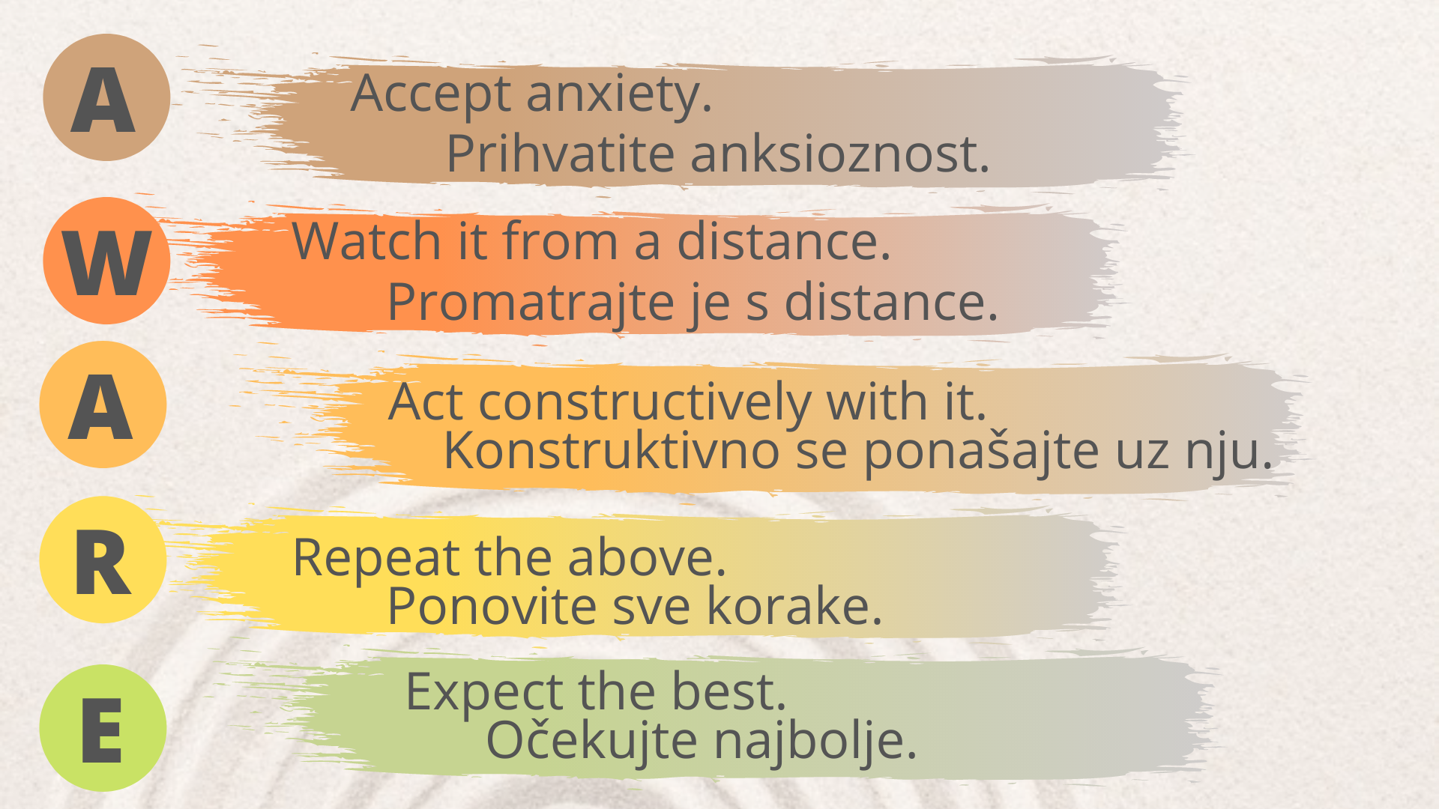

Slide 19
HVALA NA PAŽNJI!

